Slide 1


Slide 2




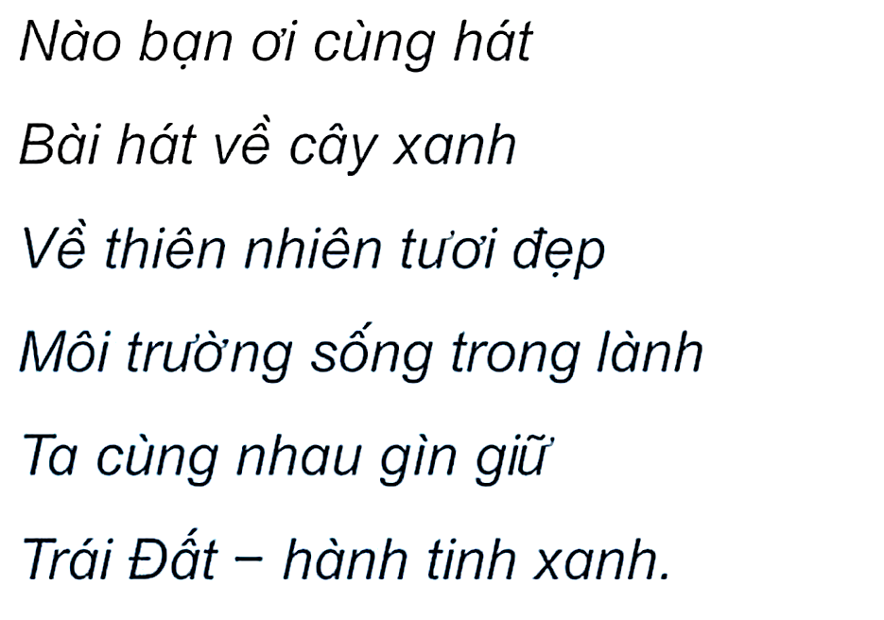
Khởi động: “Đọc rap theo lời thơ”.

Slide 3






Slide 4


Slide 5
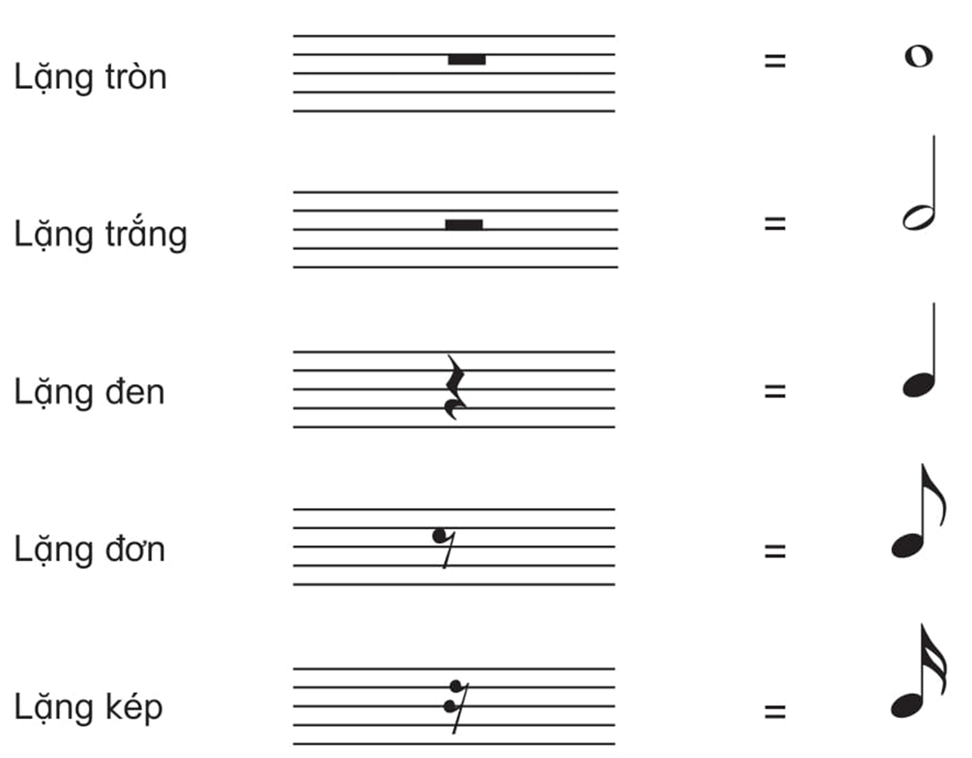

Slide 6
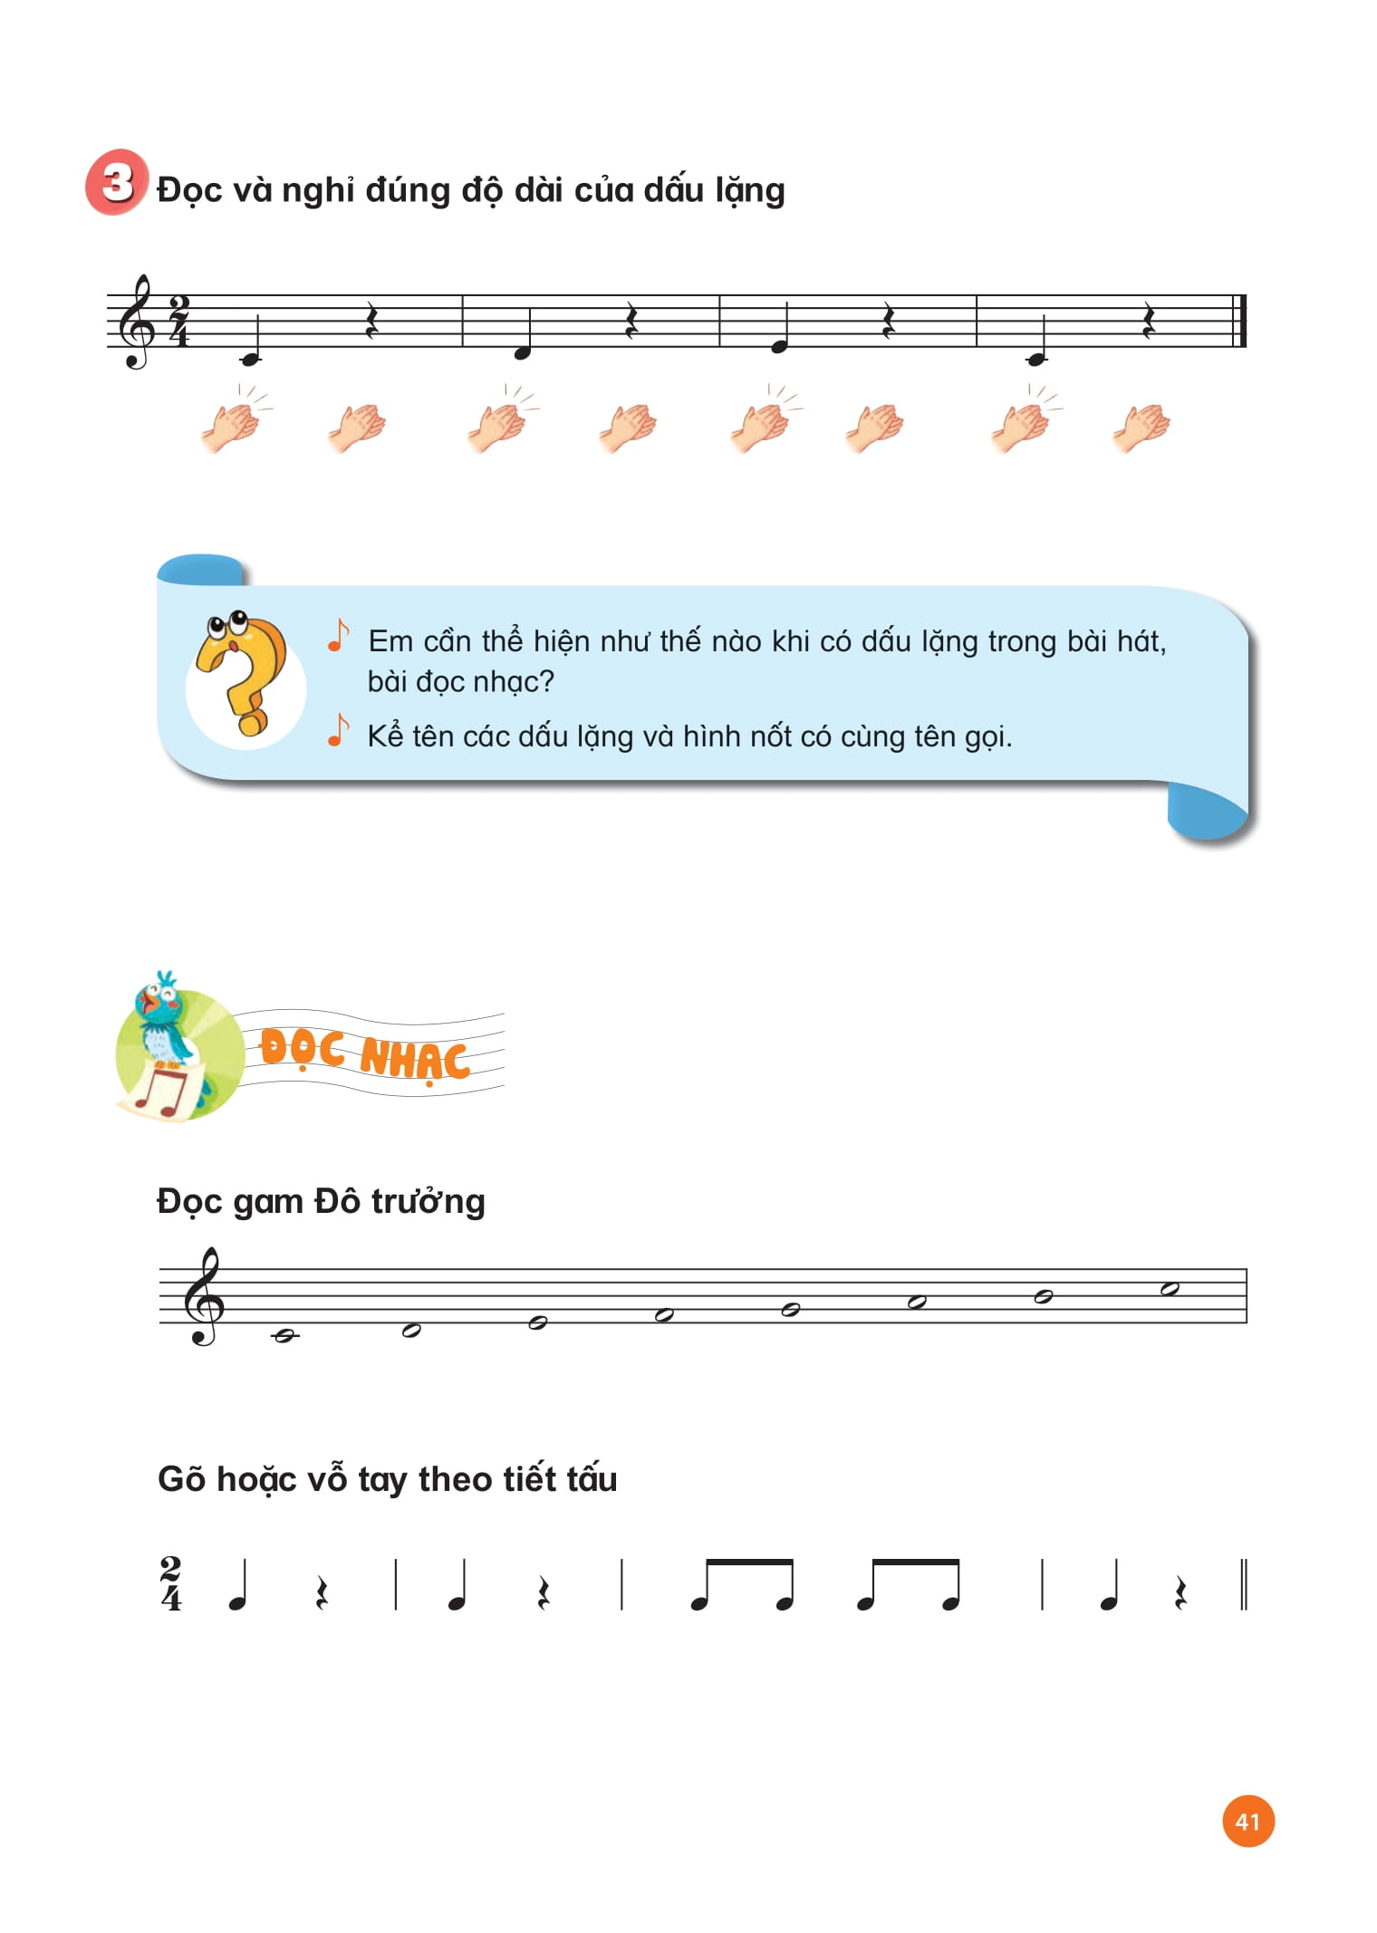

Slide 7
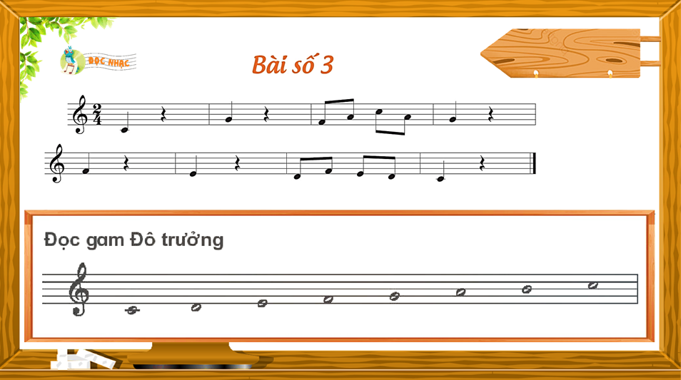

Slide 8
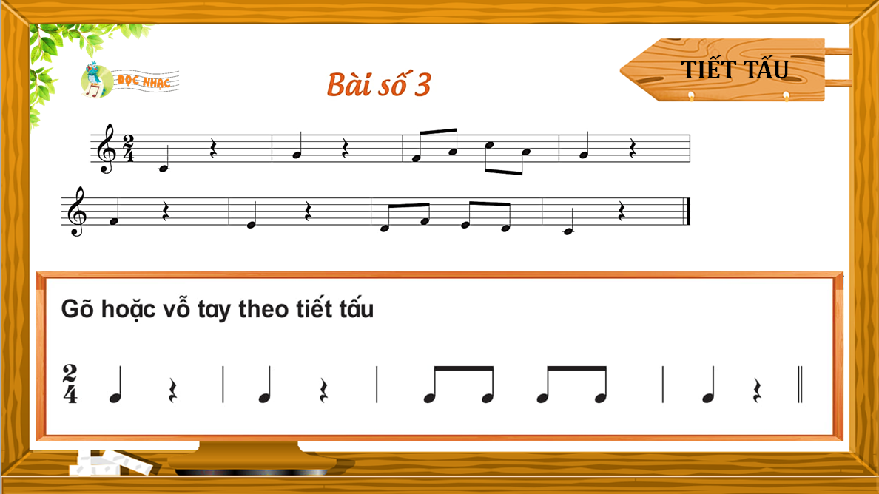

Slide 9

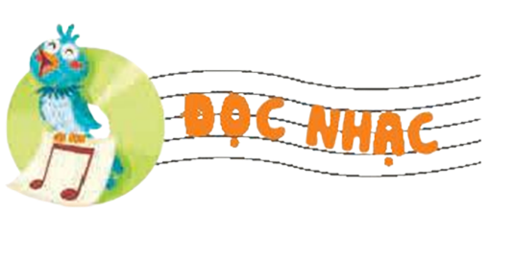
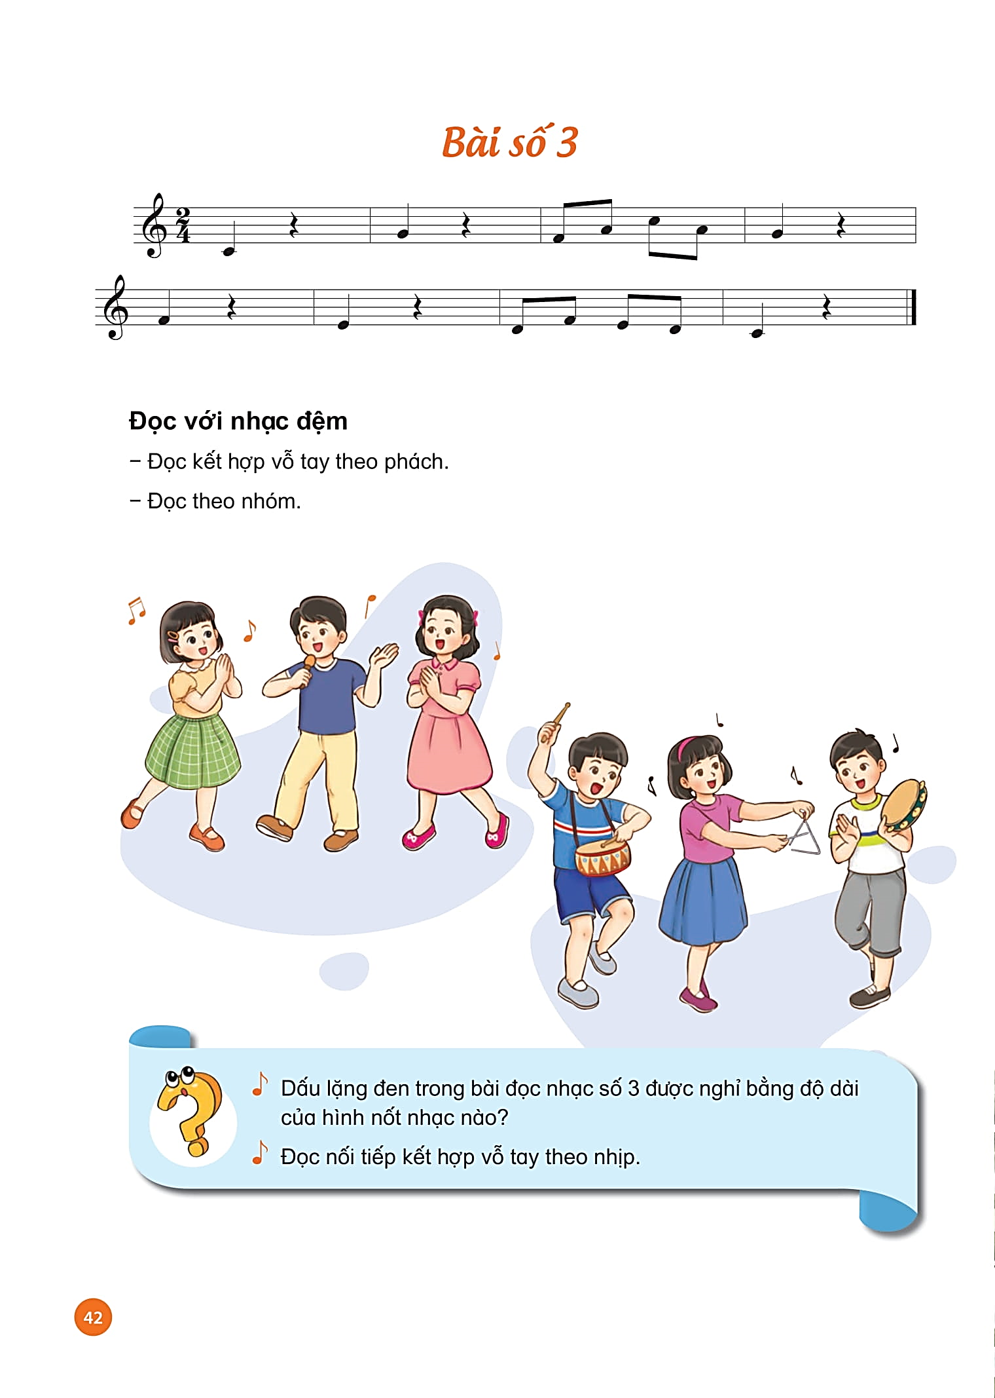

Slide 11
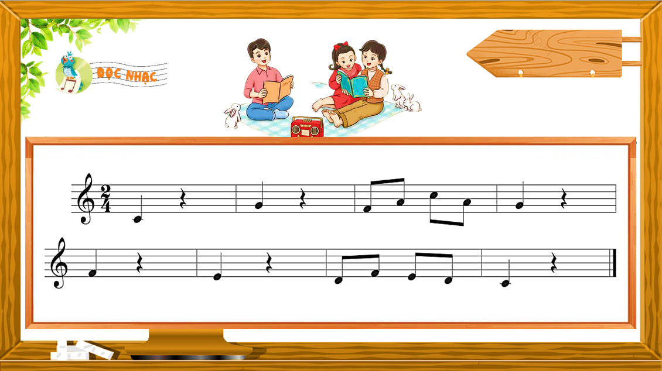

Slide 12

ĐỌC NHẠC
THEO NHẠC ĐỆM

Slide 14

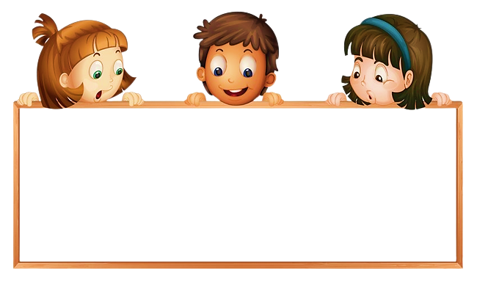

CÂU HỎI
Dấu lặng đen trong bài đọc nhạc số 3 được nghỉ bằng độ dài của hình nốt nhạc nào?

